Slide 1


Slide 2

ДОМАШНИЕ ЦЕРКВИ В НОВОМ ЗАВЕТЕ
Что говорит Священное Писание о домашних церквах?

Slide 3

ИЕРУСАЛИМ
Дом Марии, матери Марка (Деяния 12)
В книге Деяний упоминается дом Марии, матери Иоанна, прозванного Марком. В этом доме проходили служения ранней Церкви. Именно в этот дом пришел апостол Петр после чудесного освобождения из темницы.

Slide 4
ИЕРУСАЛИМ
«Тогда Петр, придя в себя, сказал: теперь я вижу воистину, что Господь послал Ангела Своего и избавил меня из руки Ирода и от всего, чего ждал народ Иудейский. И, осмотревшись, пришел к дому Марии, матери Иоанна, называемого Марком, где многие собрались и молились»
(Деяния 12:11,12)

Slide 5
ИЕРУСАЛИМ
Другие предполагаемые места
Помимо дома Марии, где собирались ученики, в Иерусалиме могли быть и другие места собраний первых христиан.

Slide 6
ИЕРУСАЛИМ
«Он же, дав знак рукою, чтобы молчали, рассказал им, как Господь вывел его из темницы, и сказал: уведомьте о сем Иакова и братьев. Потом, выйдя, пошел в другое место»
(Деяния 12:17)

Slide 7
КЕСАРИЯ
Дом сотника Корнилия (Деяния 10)
Скорее всего эпизод обращения Корнилия и его семьи представляет собой образование местной церкви. А так как в Кесарии еще не было христианской общины, логично предположить, что новообращенные стали собираться в доме Корнилия.

Slide 8
КЕСАРИЯ
«В следующий день пришли они в Кесарию. Корнилий же ожидал их, созвав родственников своих и близких друзей… Когда Петр еще продолжал эту речь, Дух Святый сошел на всех, слушавших слово… И велел им креститься во имя Иисуса Христа. Потом они просили его пробыть у них несколько дней»
(Деяния 10:24,44,48)

Slide 9
КЕСАРИЯ
Дом Филиппа благовестника (Деяния 21)
Апостол Павел, идя в Иерусалим через Кесарию, останавливается в доме Филиппа. В этот же дом из Иудеи приходит пророк Агав. Там же присутствуют и другие верующие. Похоже, что дом Филиппа был центром христианского братства в Кесарии.

Slide 10
КЕСАРИЯ
«На другой день Павел и мы, бывшие с ним, выйдя, пришли в Кесарию и, войдя в дом Филиппа благовестника, одного из семи диаконов, остались у него… Между тем как мы пребывали у них многие дни, пришел из Иудеи некто пророк, именем Агав… Когда же мы услышали это, то и мы и тамошние просили, чтобы он не ходил в Иерусалим»
(Деяния 21:8,10)

Slide 11
ФИЛИППЫ
Дом Лидии, чтущей Бога (Деяния 16)
Обратившись во время проповеди Павла, Лидия, чтущая Бога язычница, предоставляет свой дом. После освобождения из тюрьмы, Павел и Сила приходят в ее дом и наставляют верующих. По всей видимости, дом Лидии становится собранием общины города Филипп.

Slide 12
ФИЛИППЫ
«Одна женщина из города Фиатир, именем Лидия, торговавшая багряницею, чтущая Бога, слушала; и Господь отверз сердце ее внимать тому, что говорил Павел. Когда же крестилась она и домашние ее, то просила нас, говоря: если вы признали меня верною Господу, то войдите в дом мой и живите у меня. И убедила нас… Они же, выйдя из темницы, пришли к Лидии и, увидев братьев, поучали их, и отправились»
(Деяния 16:14,15,48)

Slide 13
ФЕССАЛОНИКИ
Дом Иасона (Деяния 17)
В книге Деяний упоминается дом Иасона, куда пришла возмущенная толпа, чтобы схватить апостола Павла и Силу. Возможно этот дом был местом собраний христианской общины.

Slide 14
ФЕССАЛОНИКИ
«…Иудеи, возревновав и взяв с площади некоторых негодных людей, собрались толпою и возмущали город и, приступив к дому Иасона, домогались вывести их к народу. Не найдя же их, повлекли Иасона и некоторых братьев к городским начальникам, крича, что эти всесветные возмутители пришли и сюда, а Иасон принял их…»
(Деяния 17:5-7)

Slide 15
КОРИНФ
Дом Иуста (Деяния 18)
Поскольку иудеи противились Благой вести, Павел находит Иуста, чтущего Бога язычника и проводит собрания в его доме.

Slide 16
КОРИНФ
«Но как они противились и злословили, то он, отрясши одежды свои, сказал к ним: кровь ваша на главах ваших; я чист; отныне иду к язычникам. И пошел оттуда, и пришел к некоторому чтущему Бога, именем Иусту, которого дом был подле синагоги»
(Деяния18:6,7)

Slide 17
ЕФЕС
Дом Акилы и Прискиллы
Во время третьего миссионерского путешествия, проповедуя два года в Ефесе, Павел пишет письмо в Коринф. В конце письма апостол передает привет верующим Коринфа от Акилы и Прискиллы с домашней церковью.

Slide 18
ЕФЕС
«Приветствуют вас церкви Асийские; приветствуют вас усердно в Господе Акила и Прискилла с домашнею их церковью»
(1 Коринфянам 16:19)

Slide 19
ТРОАДА
Дом в Троаде (Деяния 20)
Возвращаясь с третьего миссионерского путешествия, апостол Павел остановился на неделю у верующих Троады и там проводил беседу в их домашней церкви.

Slide 20
ТРОАДА
«В первый же день недели, когда ученики собрались для преломления хлеба, Павел, намереваясь отправиться в следующий день, беседовал с ними и продолжил слово до полуночи. В горнице, где мы собрались, было довольно светильников»
(Деяния 20:7,8)

Slide 21
РИМ
Домашняя церковь Акилы и Прискиллы
В Новом Завете не раз упоминается об Акиле и Прискилле. Причем живут они в разных городах Римской империи (Риме, Коринфе, Ефесе). По-видимому, там где жили Акила и Прискилла всегда собиралась христианская церковь.

Slide 22
РИМ
«Приветствуйте Прискиллу и Акилу, сотрудников моих во Христе Иисусе (которые голову свою полагали за мою душу, которых не я один благодарю, но и все церкви из язычников), и домашнюю их церковь»
(Римлянам 16:3,4)

Slide 23
РИМ
Четыре домашних церкви (Римлянам 16)
Некоторые исследователи считают, что в 16 главе Послания к Римлянам упомянуты, по крайней мере четыре домашних группы: дом Аристовула, домашние Наркисса, первая группа из пяти имен, а также вторая группа, с пятью упомянутыми именами.

Slide 24
РИМ
«…Приветствуйте верных из дома Аристовулова… Приветствуйте из домашних Наркисса тех, которые в Господе… Приветствуйте Асинкрита, Флегонта, Ерма, Патрова, Ермия и других с ними братьев. Приветствуйте Филолога и Юлию, Нирея и сестру его, и Олимпана, и всех с ними святых»
(Римлянам 16:10-15)

Slide 25
РИМ
Собрания у апостола Павла (Деяния 28)
Во время заключения в Риме, находясь под домашним арестом, апостол Павел мог иметь собственную домашнюю церковь.

Slide 26
РИМ
«И жил Павел целых два года на своем иждивении и принимал всех, приходивших к нему, проповедуя Царствие Божие и уча о Господе Иисусе Христе со всяким дерзновением невозбранно»
(Деяния 28:30,31)

Slide 27
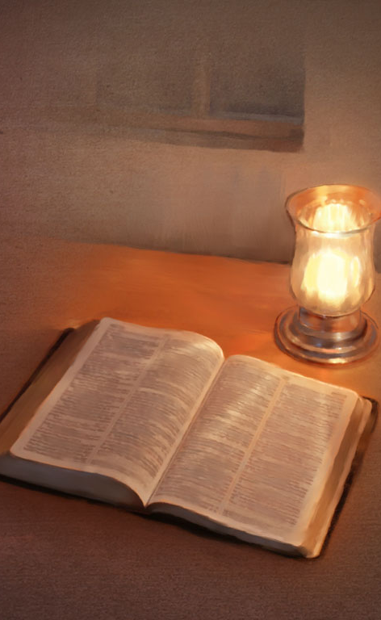
ЗАКЛЮЧЕНИЕ
«И каждый день единодушно пребывали в храме и, преломляя по домам хлеб, принимали пищу в веселии и простоте сердца»
(Деяния 2:46)

